Slide 1
Talaj, talajélet
Siófoki SzC Baross Gábor Technikum és Szakképző Iskola
10/A - Gyökerek csapat

Slide 2
Miket tanultunk?!
Mi a talaj?
A talaj egy komplex, dinamikus és élő test, amelyet a Föld élő bőrének tekinthetünk.
Ásványi és szerves elemekből, valamint levegőből és vízből áll.
A talajok a biodiverzitás fontos közegei, tározói.

Slide 3
Miket tanultunk?!
Mi a talajélet?
A talajélet a talajban lezajló élettani folyamatok összessége.
A talajban nagy tömegben élnek baktériumok és gombák, valamint sok más élőlény.
A talajélet a humuszképződés szempontjából meghatározó, a termő réteget a talaj élő tömege hozza létre.

Slide 4
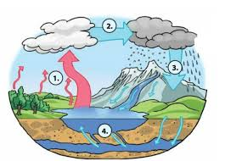
Milyen szolgáltatásokat nyújt a talaj?
Nagyon fontos szerepe van:
Víz körforgása
Tápanyagkörforgás
Szerepe van annak meghatározásában, hogy mennyi vizet tud felvenni és megtartani a talaj, hogyan tisztítja meg azt, ez a víz hogyan tudja táplálni a növényeket, és így tovább.
Ami magában foglalja, hogy mennyi szerves anyagot vesz fel és tárol a talaj.
Vannak olyan talajbaktériumok, amelyek a légkörben lévő nitrogént ásványi nitrogénné alakítják át, amely elengedhetetlen a növények növekedéséhez.

Slide 5
Gyakorlati tevékenységeink:
1. Ásott talajszelvény:
egy terület talajviszonyait jellemzi
170–200 cm hosszú, 70–100 cm széles, 150–200 cm mély
a szelvényt C genetikai szintig (alapkőzetig), vagy talajvízszintig eléréséig ássuk.
a szelvény mélyítésekor ügyelni kell arra, hogy a humuszos feltalajt az alapkőzettől elkülönítve hozzuk a felszínre, ezeket visszaásáskor sorrendben temetjük vissza, hogy termőképes maradjon a talajfolt.

Slide 6
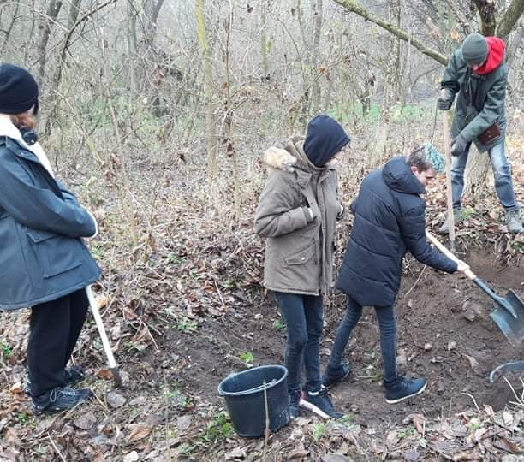
Dolgos Diákok!

Slide 7
Talajszelvény rétegei:

Slide 8
Gyakorlati tevékenységeink:
A talajszelvény készítésekor vettünk talajmintát is, melyet behoztuk az iskolai laborba. Ezek után elvégeztünk vele pár laboratóriumi vizsgálatot!
Arany-féle kötöttségi szám:
Összessó-tartalom meghatározás:
Talaj sűrűség meghatározás:
A kötöttségi szám megadja, hogy 100 g légszáraz talaj hány cm³ vizet képes felvenni a képlékenység felső határának eléréséig.
Ebből az értékből táblázat segítségével megállapítható a talaj típusa.
A talajok vízben oldható sótartalmának mennyiségi és minőségi meghatározása fontos.
1:5 arányú vizes talajkivonat száraz maradékának mérésén alapul, tömeg szerinti szétválasztós módszer segítségével végezzük.
A piknométer az anyagok pontos térfogatának, valamint sűrűségének meghatározására szolgál.

Slide 9
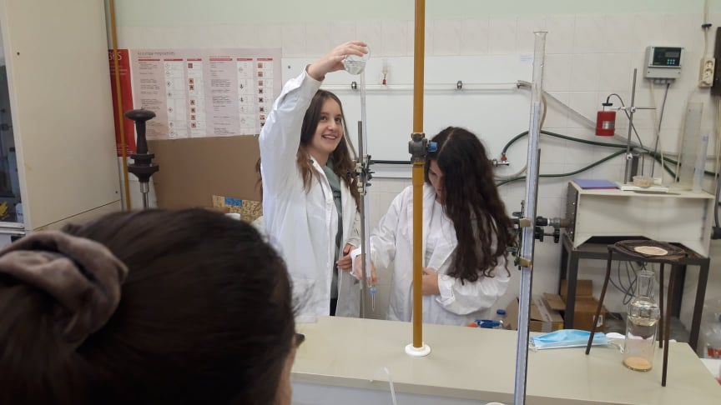
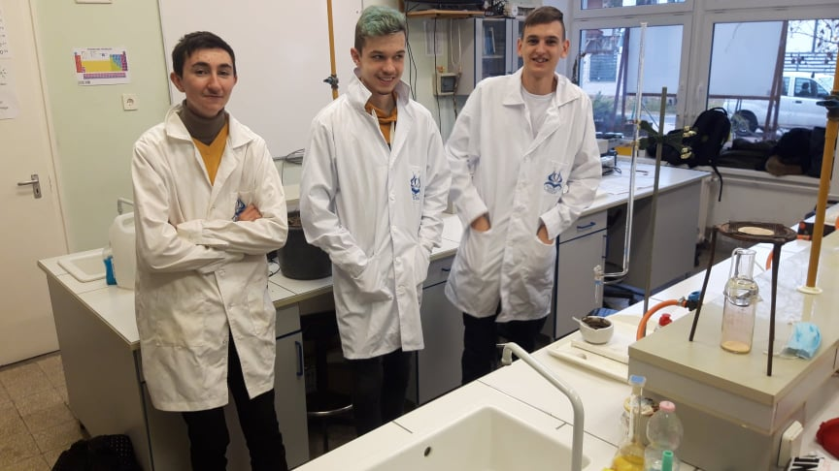
Gyakorlati pillanatok!

Slide 10
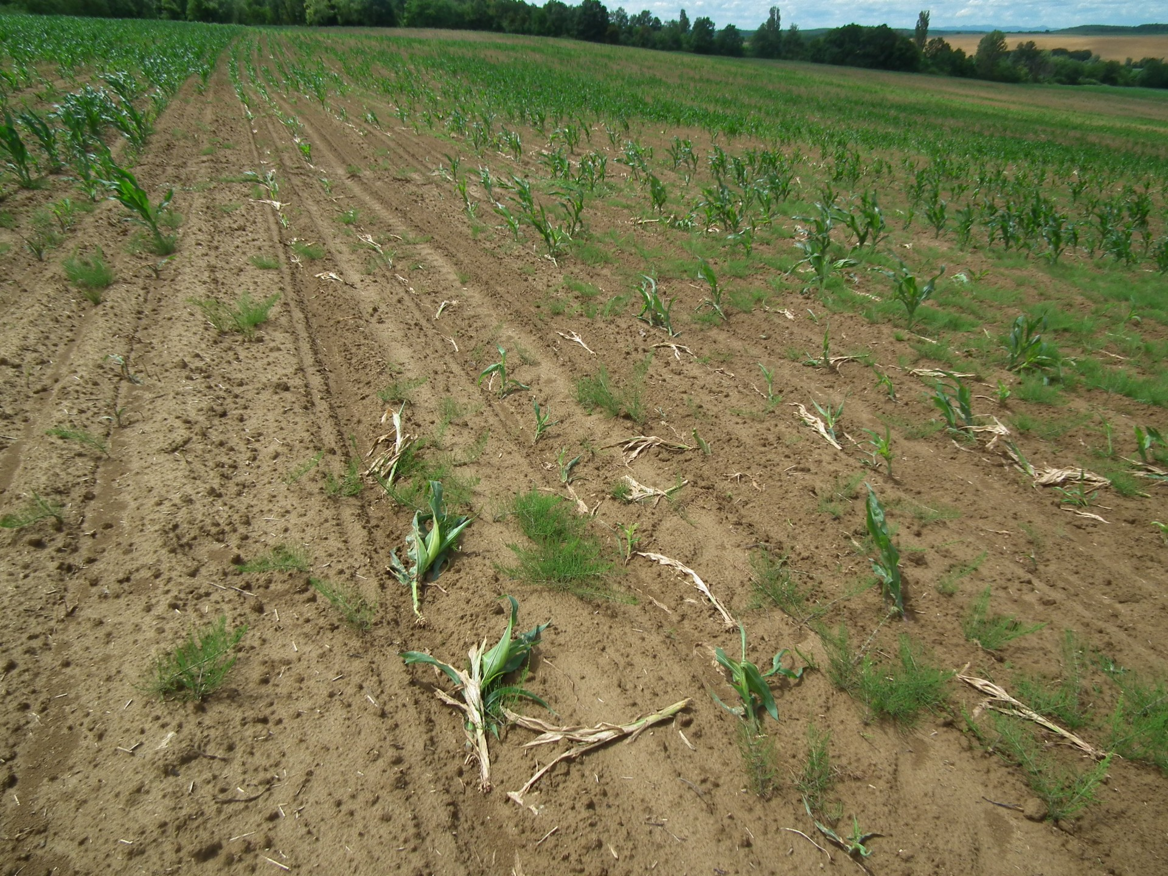
Melyek a fő fenyegetések ma a talaj biodiverzitására?
Az intenzív gazdálkodásban használt növényvédő szerek, gyomirtó szerek és más vegyi anyagok
További fenyegetést jelentenek a fizikai változások, például a talaj tömörödése és leburkolása, amikor mesterséges felületekkel, például betonnal vagy aszfalttal borítják be a talajt.
Az éghajlatváltozás hatásai, például a csapadék jelentős ingadozásai (aszályok vagy árvizek), szintén befolyásolhatják a talaj biodiverzitását.

Slide 11
Ajánljuk figyelmetekbe!
Mérgezett Föld című film:
https://www.youtube.com/watch?v=i61OHaVRhiw&ab_channel=FilmdzsungelSt%C3%BAdi%C3%B3
A talaj is egy olyan véges természeti erőforrás, amivel nem gazdálkodunk fenntarthatóan.
A film részben a talajpusztulásról szól, részben olyan alternatív módszereket mutat be, amelyekkel a talajt kímélve fenntarthatóan, akár szántás nélkül is termelhetünk.

Slide 12
Köszönjük szépen a figyelmet! 10/A Gyökerek
Felhasznált irodalom:
https://www.nive.hu/Downloads/Szakkepzesi_dokumentumok/Bemeneti_kompetenciak_meresi_ertekelesi_eszkozrendszerenek_kialakitasa/14_1223_023_101115.pdf
https://agroforum.hu/szakcikkek/novenyvedelem-szakcikkek/hatekony-vedelem-a-talajlako-kartevok-ellen/
https://tudastar.mk.uni-pannon.hu/ff/06-mezogazdasag/mezogazdasag.xhtml

